Slide 1







  NHIỆT LIỆT CHÀO MỪNG CÁC EM ĐẾN VỚI BÀI HỌC MỚI!

Slide 2








Tiết...
ĐI LẤY MẬT
(Trích Đất rừng phương Nam – Đoàn Giỏi)

Slide 3





KHỞI ĐỘNG
Kể về một vùng đất em đã từng đến thăm, em có cảm nhận như thế nào về cảnh sắc thiên nhiên và con người vùng đất đó?

Slide 4







  NỘI DUNG BÀI HỌC
TÌM HIỂU CHUNG
TÌM HIỂU CHI TIẾT
  Thiên nhiên, cuộc sống phương Nam
  Các nhân vật trong truyện
TỔNG KẾT

Slide 5




I. TÌM HIỂU CHUNG

Slide 6

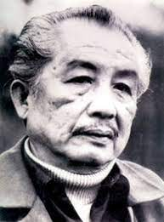


1. Tác giả Đoàn Giỏi
- Tên: Đoàn Giỏi
- Năm sinh – năm mất: 1925 - 1989
- Quê quán: Tiền Giang
- Đề tài: thiên nhiên, con người và cuộc sống miền đất phương Nam.
- Đặc trưng: Lối miêu tả vừa hiện thực vừa trữ tình, ngôn ngữ đậm màu sắc địa phương.

Slide 7
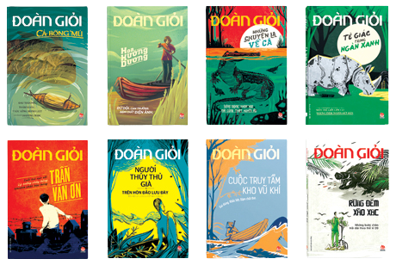
1. Tác giả Đoàn Giỏi
- Tác phẩm tiêu biểu: Đường về gia hương (1948), Cá bống mú (1956), Đất rừng phương Nam (1957)…

Slide 8

2. Tác phẩm Đi lấy mật
Tác phẩm Đi lấy mật được trích từ tiểu thuyết Đất rừng phương Nam.
Ngôi kể: Ngôi thứ nhất.
Nhân vật: tía nuôi, An và Cò.

Slide 9

2. Tác phẩm Đi lấy mật
- Nội dung chính: kể về cuộc sống của cậu bé An vì chiến tranh mà lạc mất gia đình và trở thành một đứa trẻ lang thang. Cậu được bố mẹ Cò cưu mang và trở thành con nuôi của họ. Sống với gia đình Cò, An được yêu thương như con đẻ và cũng học hỏi được nhiều điều mới lạ.

Slide 10

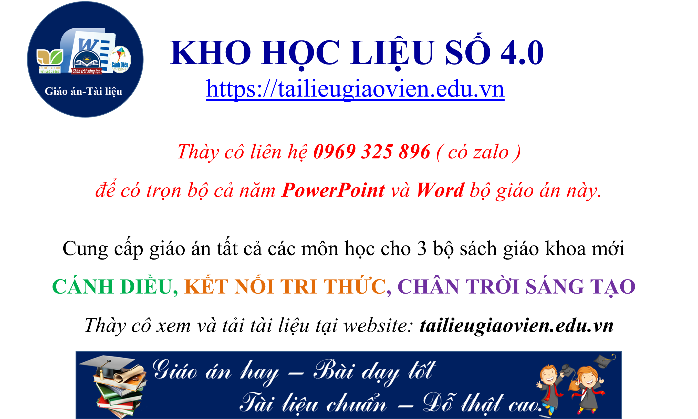

Slide 11
II. TÌM HIỂU CHI TIẾT

Slide 12


1. Thiên nhiên, cuộc sống phương Nam
Thiên nhiên được miêu tả trong không gian nào?
Tìm những chi tiết cho thấy sự thay đổi của thiên nhiên ở những thời điểm khác nhau trong ngày. Từ đó nêu cảm nhận của em về thiên nhiên?

Slide 13
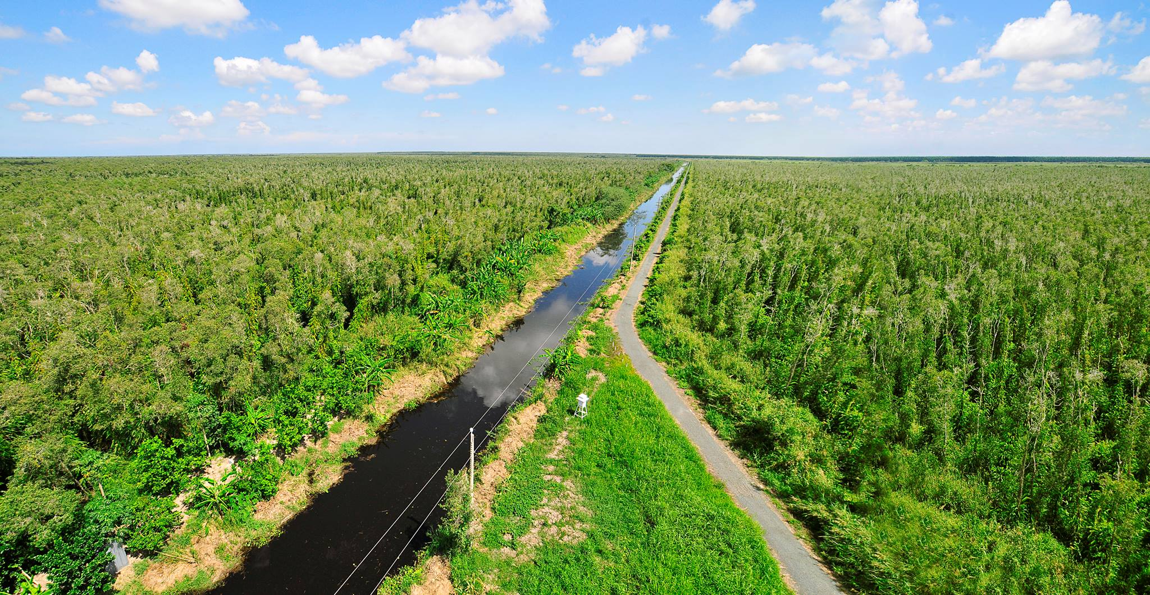
1. Thiên nhiên, cuộc sống phương Nam
Không gian: rừng tràm U Minh
Thời gian:
  Buổi sáng: bình yên, trong vắt, mát lành.
  Buổi trưa: tràn đầy ánh nắng, ngây ngất hương thơm hoa tràm, tiếng chim hót líu lo và hàng ngàn con chim bay lên;...

Slide 14
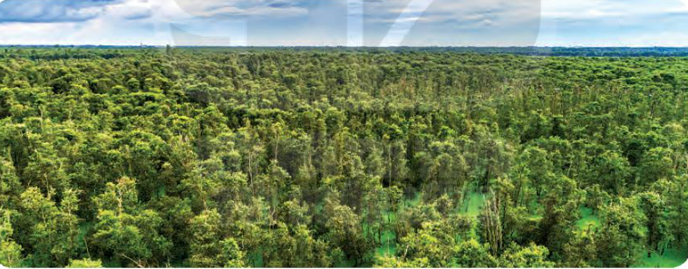

1. Thiên nhiên, cuộc sống phương Nam
⇨ Vẻ đẹp đầy chất thơ, hoang dã của rừng U Minh, sức sống đa dạng của các loài sinh vật mang đến sự hấp dẫn, lôi cuốn người đọc.

Slide 15

1. Thiên nhiên, cuộc sống phương Nam
Cảnh sắc thiên nhiên rừng U Minh được nhà văn tái hiện qua cái nhìn của ai?
Nhận xét khả năng quan sát và cảm nhận về thiên nhiên của nhân vật ấy?

Slide 16
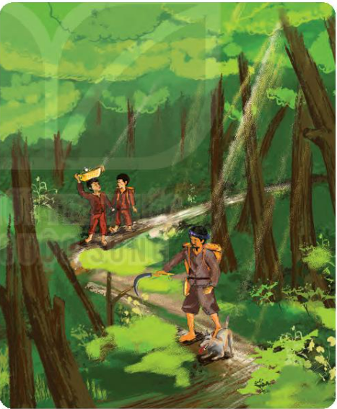
1. Thiên nhiên, cuộc sống phương Nam
- Cảnh sắc thiên nhiên được tái hiện qua cái nhìn của nhân vật An.
⇨ Khả năng quan sát tinh tế, trong sáng, biết phát hiện, cảm nhận vẻ đẹp của thiên nhiên.

Slide 17
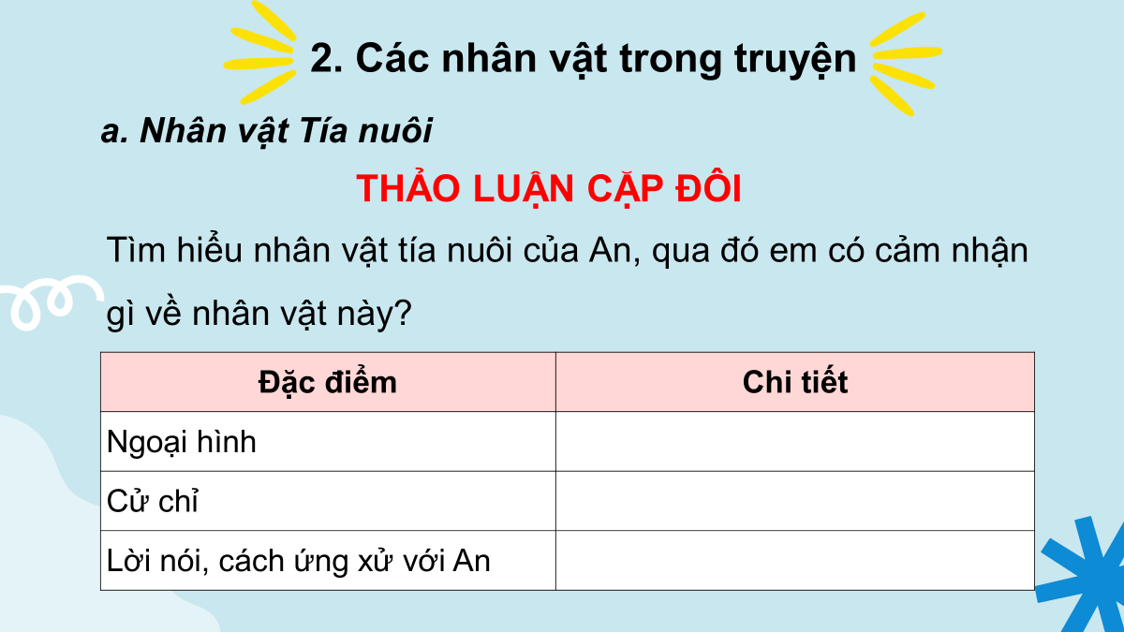

Slide 18
2. Các nhân vật trong truyện
a. Nhân vật Tía nuôi
THẢO LUẬN CẶP ĐÔI
Tìm hiểu nhân vật tía nuôi của An, qua đó em có cảm nhận gì về nhân vật này?
Đặc điểm | Chi tiết
Ngoại hình
Cử chỉ
Lời nói, cách ứng xử với An

Slide 19
2. Các nhân vật trong truyện
a. Nhân vật Tía nuôi
Đặc điểm | Chi tiết
Ngoại hình
Cử chỉ
Lời nói, cách ứng xử với An
- Bên hông lủng lẳng chiếc túi da beo, lưng mang cái gùi, tay cầm chà gạc.
- Ông vung tay lên một cái, đưa con dao rừng rất sắc phạt ngang một nhánh gai...
- Nhắc hai con dừng lại nghỉ, ăn cơm xong hẵng đi; nghe tiếng An thở đã biết cậu bé mệt.

Slide 20
2. Các nhân vật trong truyện
a. Nhân vật Tía nuôi
- Hình dáng bên ngoài: toát lên vẻ đẹp của một người lao động từng trải, can đảm: vóc dáng khoẻ mạnh, vững chãi; cử chỉ mạnh mẽ, dứt khoát,...
- Lời nói, cách cư xử của ông với An: thể hiện sự quan tâm, tình yêu thương dành cho cậu con nuôi.

Slide 21
2. Các nhân vật trong truyện
a. Nhân vật Tía nuôi
- Ông gác kèo cho ong rừng làm tổ rất giỏi và bảo vệ đàn ong, trân trọng sự sống.
Ông là một người lao động dày dạn kinh nghiệm; tính cách mạnh mẽ; giàu lòng nhân hậu, yêu thương con người và thiên nhiên.

Slide 22
2. Các nhân vật trong truyện
THẢO LUẬN NHÓM
Nhóm 1,3:
Cò đi rừng như thế nào?
Cò đã giảng giải cho An những gì?
Cò có những hiểu biết gì về sân chim, rừng U Minh?
Nhóm 2,4:
An cảm nhận như thế nào về tía má nuôi, về Cò? Chi tiết nào thể hiện điều đó?
An suy nghĩ gì khi nghe má nuôi kể về cách “ăn ong” của người dân U Minh?

Slide 23
2. Các nhân vật trong truyện
b. Nhân vật Cò
Cò nhanh nhẹn, tháo vát, dẻo dai.
Cò hiểu biết rất rõ về sân chim, sự xuất hiện của ong mật, nơi ong làm tổ…
Cò là một cậu bé sinh ra và lớn lên ở đất rừng phương Nam nên có sự am hiểu và gắn bó với thiên nhiên.

Slide 24
2. Các nhân vật trong truyện
c. Nhân vật An
An rất yêu quý tía, má nuôi, luôn nghĩ về họ với tình cảm gần gũi, thân thuộc, ấm áp.
Tính cách:
  + Giận hờn trẻ con nhưng luôn ngạc nhiên, ngưỡng mộ sự nhanh nhẹn, hiểu biết về rừng U Minh của Cò.
  + Thông minh, ham hiểu biết.

Slide 25
III. TỔNG KẾT

Slide 26





NỘI DUNG
Qua văn bản, đã thể hiện được vẻ đẹp của cảnh sắc thiên nhiên hoang sơ, kì thú, giàu có, đầy chất thơ và ấn tượng về con người phương Nam vừa gần gũi, bình dị vừa mạnh mẽ, phóng khoáng.

Slide 27
NGHỆ THUẬT
Miêu tả thiên nhiên đặc sắc.
Ngôn ngữ mang màu sắc Nam Bộ, thể hiện được tính cách, con người đậm chất phương Nam.

Slide 28
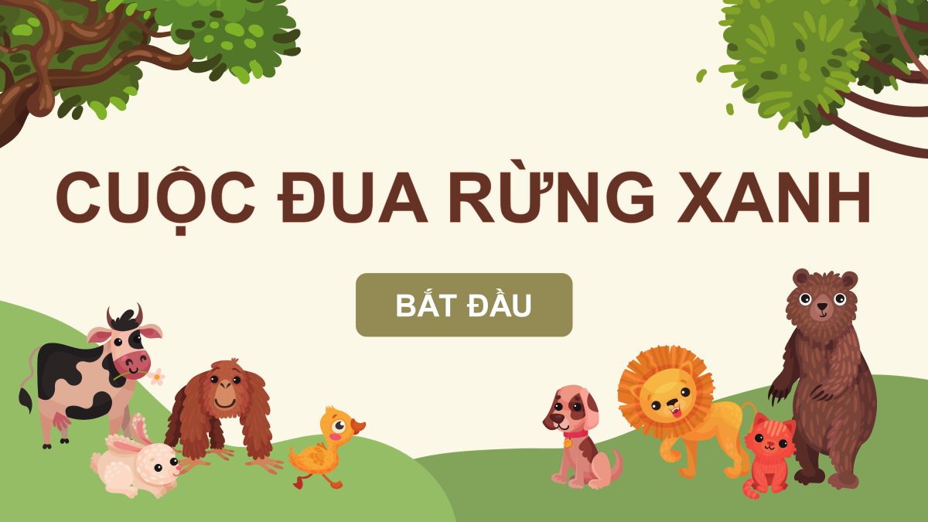

Slide 29







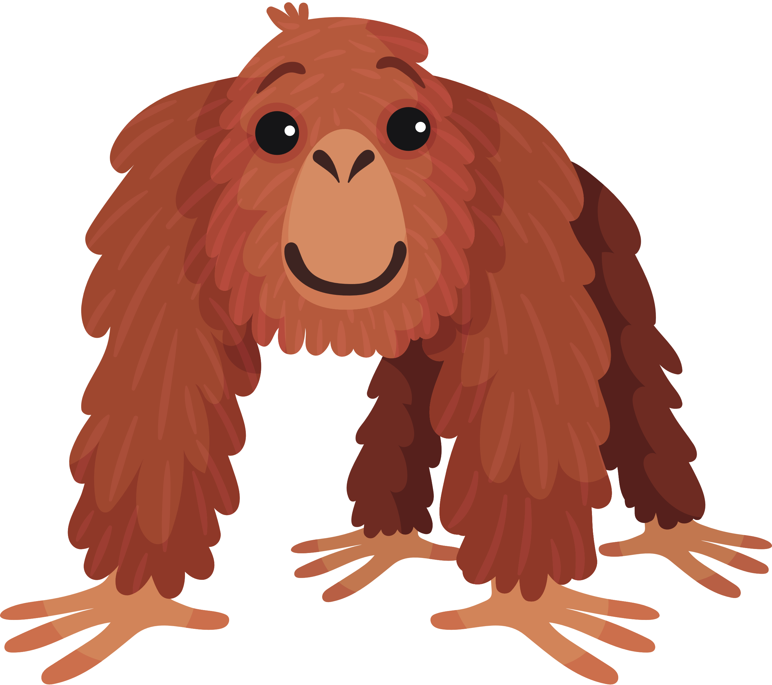





CUỘC ĐUA RỪNG XANH
BẮT ĐẦU
Notes:
- NHẤN BẮT ĐẦU ĐỂ CHUYỂN SLIDE

Slide 30
Hôm nay, các muông thú trong rừng xanh tham gia tranh tài để chọn ra người giỏi nhất đứng đầu khu rừng. Em hãy chọn những con vật xuất sắc nhất để vào chung kết cuộc thi bằng cách trả lời các câu hỏi mà mỗi con vật đang cất giữ.

Slide 31


Câu 1. Tác giả của văn bản Đi lấy mật?
A. Nguyễn Quang Thiều
C. Võ Quảng
B. Đoàn Giỏi
D. Tô Hoài

Slide 32
Câu 2. Trong văn bản Đi lấy mật, không có nhân vật nào sau đây?
A. Tía nuôi
C. An
B. Cò
D. Mên

Slide 33
Câu 3. Thời điểm được nhắc đến trong phần mở đầu văn bản là:
A. Sáng sớm
C. Đầu giờ chiều
B. Buổi trưa
D. Chiều tối

Slide 34
Câu 4. Theo văn bản, đây là lần đầu tiên An được theo tía nuôi và Cò đi đâu?
Đi nuôi và
lấy mật ong rừng
C. Đi kiếm củi
trong rừng
B. Đi săn chim
D. Cả A và B

Slide 35
Câu 5. Qua văn bản, con người phương Nam không hiện lên nét tính cách nào sau đây?
A. Nhân hậu
C. Sắc sảo, lanh lợi
B. Gần gũi, giản dị
D. Mạnh mẽ,
phóng khoáng

Slide 36
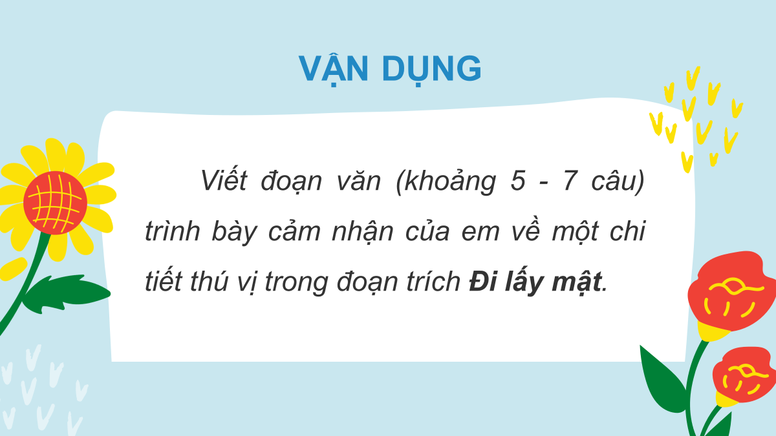

Slide 37

VẬN DỤNG
Viết đoạn văn (khoảng 5 - 7 câu) trình bày cảm nhận của em về một chi tiết thú vị trong đoạn trích Đi lấy mật.

Slide 38



Hoàn thành bài tập phần vận dụng.
HƯỚNG DẪN
VỀ
NHÀ
Ôn tập lại văn bản Đi lấy mật.
Soạn bài: Thực hành tiếng việt

Slide 39
  BÀI HỌC KẾT THÚC,
  CẢM ƠN CÁC EM ĐÃ LẮNG NGHE!

